Slide 1
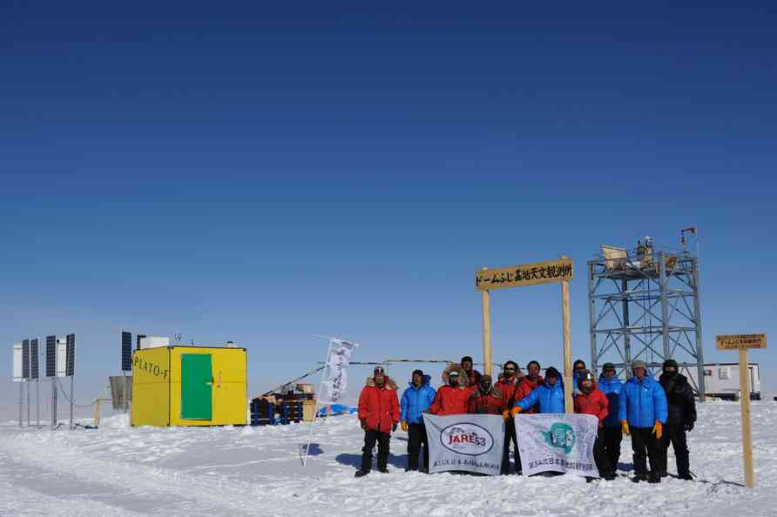
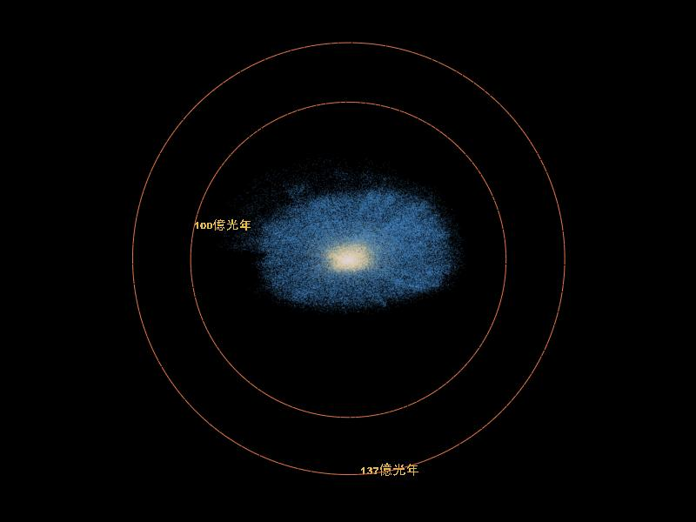
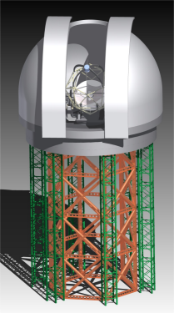

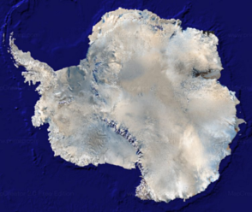
南極からの新赤外線天文学の創成
南極内陸は、ブリザードがなく、非常に穏やかな、地球上で最も星空の美しい場所です。この場所で私たちは新しい赤外線天文学を展開します
宇宙初期の広域銀河地図を作って、私たちの銀河系の生い立ちを解明します
世界の天文サイトで、最も少ない水蒸気量、最も良いシーイング、圧倒的に低い大気からの赤外線放射、極夜の5ヶ月間連続観測の特色を生かした研究を行います
宇宙の果て
最初の星が生まれ、銀河が成長した時代
137億年前
太陽系の外で生命存在の可能性のある惑星を発見します
100億年前
国立天文台提供
NASA提供
東北大の高さ11mの望遠鏡ステージ
小型の望遠鏡を設置しました
昭和基地
ドームふじ基地
極地仕様の超軽量新技術望遠鏡
昭和基地から1000km離れた場所には国立極地研究所のドームふじ基地があります。東北大学は極地研の協力で2010年に天体観測所を開設しました。
第54次南極地域観測隊による天体観測所の設営
東北大学から2名隊員として参加しています

Slide 2
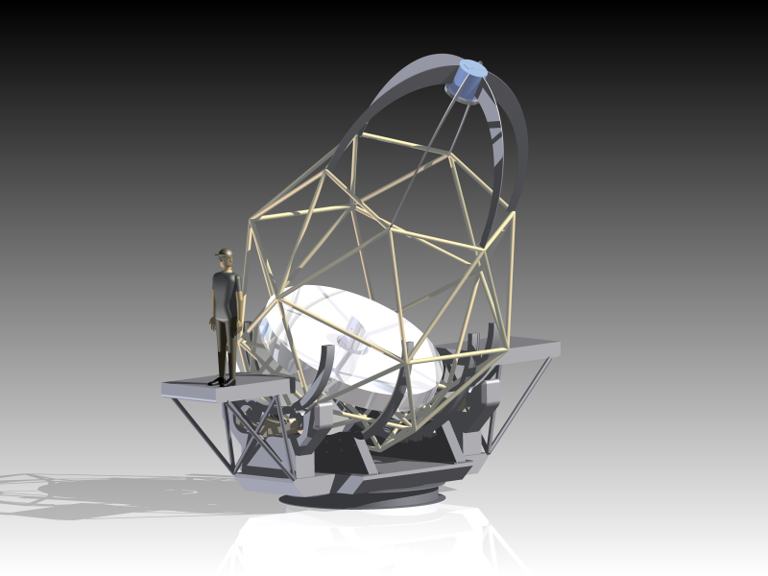
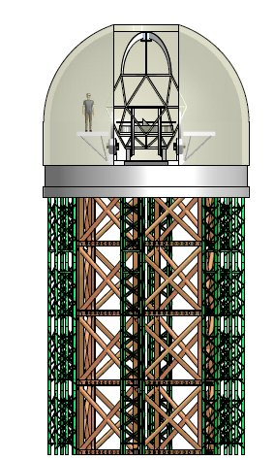
ドームふじ基地の環境
望遠鏡と観測装置
南緯77度19分01秒 東経39度42分12秒
(昭和基地から約1000km内陸)
標高 3810m、気圧0.6
年平均気温-54℃、最低気温-80℃
年平均水蒸気量0.25mmPWV 、冬期0.15mm
晴天率 85%、快晴率68%
平均風速5.8m
口径2.5m望遠鏡
超軽量新技術架台、軽量ドーム
極寒に耐える仕様
赤外線ヘテロダイン分光器
波長10μm超高分解能10⁷⁻⁸
赤外線広域撮像分光装置
7分角×7分角×3色＋低分散
波長1μm-5μm
(H₂分子ファブリペロー分光器)
17μm、28μm
(中間赤外線分光器) ( ) 検討中
高さ11mに設置した小型望遠鏡で、世界で最も星の瞬きが少ない場所であることが判明しました。高さ10m余りのタワーの上に望遠鏡を作ると、世界最高性能が得られます
極限環境での安全安心ロボティクス技術を使って日本からリモートで制御・観測を行います
独創的なサイエンスを開拓するため、干渉計など新技術の装置が開発されます
東北大学
理学研究科
天文学専攻
惑星プラズマ・大気研究センター
地球物理学専攻・惑星大気物理学分野
工学研究科
航空宇宙工学専攻・宇宙探査工学分野
国立極地研究所
雪面の上に立てるため、極地工学研究者と共同で開発します

Slide 3
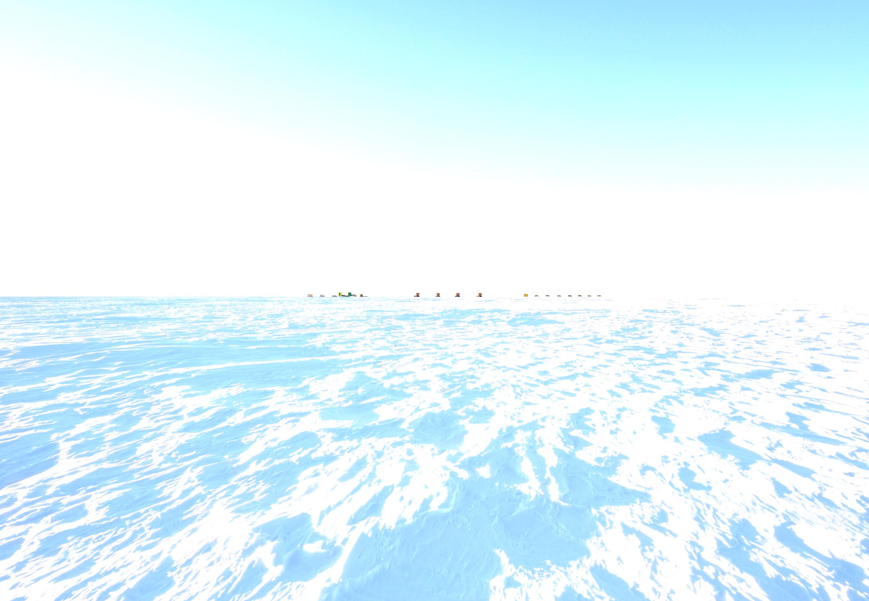
推進体制
天文学専攻
天文学専攻
理学研究科
天文学専攻
理学研究科
地球物理学専攻
惑星プラズマ大気研究センター
超軽量赤外線望遠鏡の開発
赤外線カメラの開発
ヘテロダイン分光器の開発
宇宙銀河地図と銀河進化の解明
生命生存可能性惑星の探査
太陽系惑星の大気構造の解明
攻
極地環境科学
安全安心・極限環境ロボティクス
国立極地研究所
大阪大学
筑波大学
立教大学
名古屋大学
東京工業大学
京都大学
ニューサウスウェールズ大学
南極天文コンソーシアム
研究・開発協力
工学研究科
航空宇宙工学専攻
宇宙探査工学分野
「はやぶさ」の技術

